Slide 1
Notacja Kendalla
System masowej obsługi opisany jest parametrami: A/B/C/D/E:
Parametr A – rozkład czasu pomiędzy zgłoszeniami
  M = Markowski (rozkład Poissona) czas przybycia
  D = Deterministyczny czas przybycia
Parametr B – rozkład czasu obsługi
  M = Markowski (wykładniczy) czas obsługi
  G = Dowolny rozkład czasu obsługi
  D = Deterministyczny czas obsługi (jednopunktowy)
Parametr C - Liczba identycznych stanowisk obsługi
Parametr D - Liczba miejsc w systemie: łącznie stanowiska obsługi+ kolejka (jeśli nieskończona, pomijana w zapisie)
Parametr E – wymiar źródła zgłoszeń (pomijany, gdy nieskończony)
Np. M / G / 1 / L - wykł./dowolny/jedno stanowisko/kolejka ogr.
1

Slide 2
Przykład w DisSimLab
G / G / 1
G / G / 1 / L
Otoczenie:
generatorZgl
Smo
SmoBis
- maxDlKolejki
Utylizator
Koncowy
BAS
wolne?
wolne?
Zgloszenie
- czasOdniesienia
*Niecierpliwość
SimEventSemaphore
1, 2, 4 3 4, 5, 6 7
czas
1. Zglaszaj
2. StartNiecierpliwosci
4. RozpocznijObsluge
5. ZakonczObsluge
6. RozpocznijObslugeBis
7. ZakonczObslugeBis
3. KoniecNiecierpliwosci

Slide 3
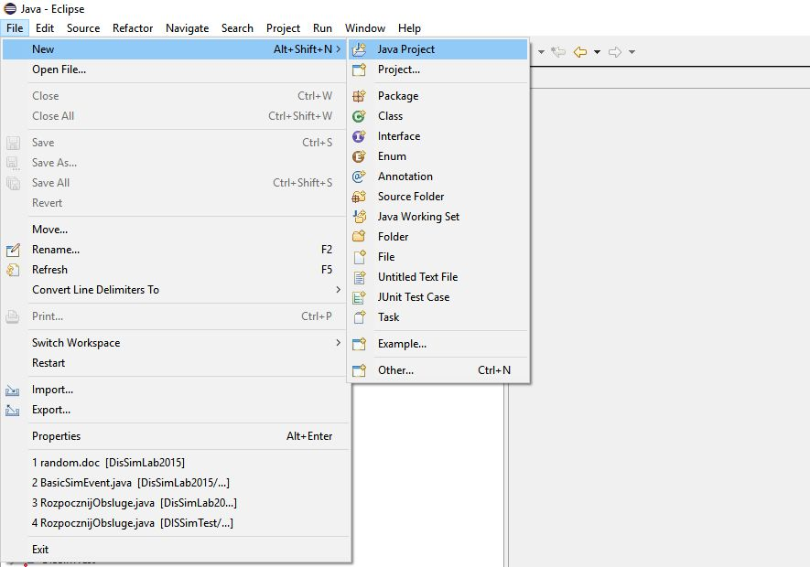
Projekt w Eclipse

Slide 4
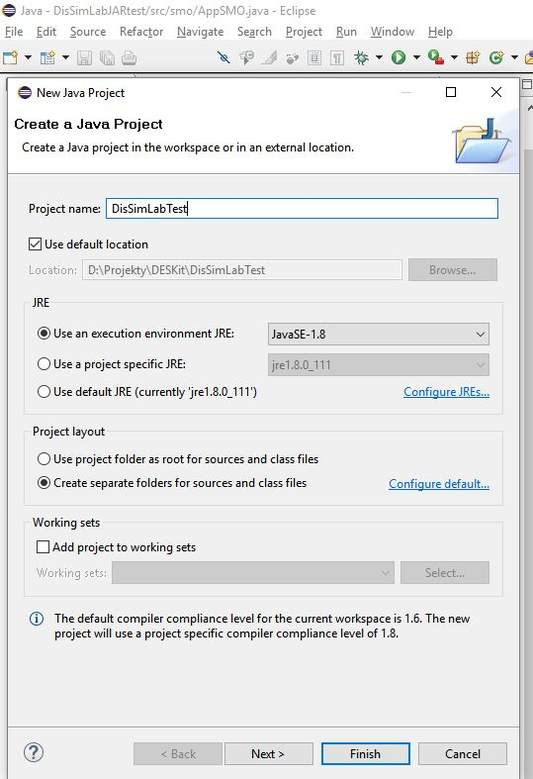
Projekt w Eclipse

Slide 5
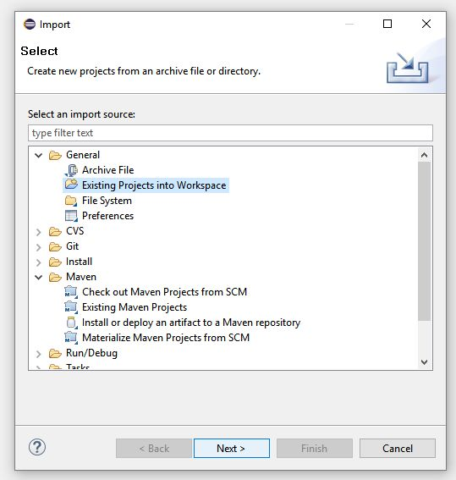
Projekt w Eclipse

Slide 6
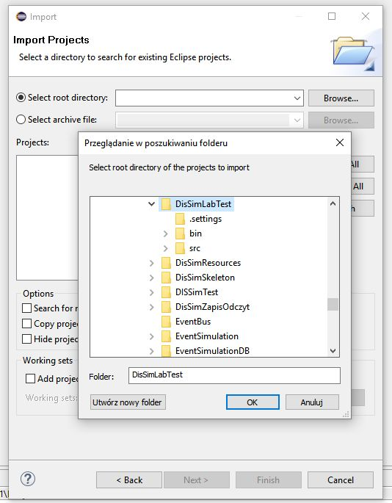
Projekt w Eclipse

Slide 7
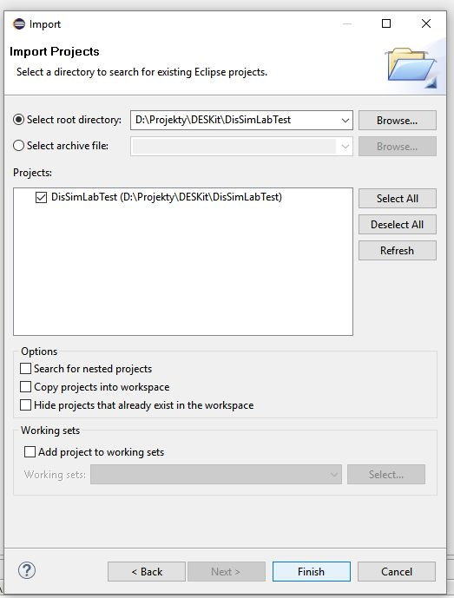
Projekt w Eclipse

Slide 8
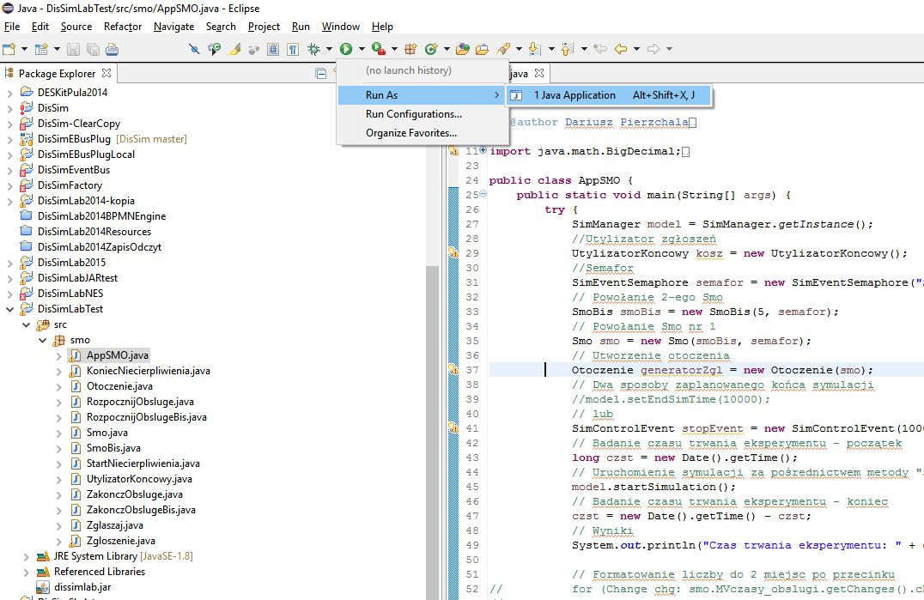
Projekt w Eclipse

